Slide 1
Анализ решения логических задач
Капинос Наталья Валериевна,
учитель начальных классов
КГУ «Гимназия №45», г. Караганда

Slide 2
Логика есть искусство, которое упорядочивает и связывает мысли. Люди ошибаются именно потому, что им недостает логики.
Немецкий философ
Иммануил Кант

Slide 3
Области применения логики
Повседневная жизнь
Трудовая жизнь
Учебный процесс
Спортивные игры

Slide 4
логика
задача
Логическая задача

Slide 5
Особенности логической задачи:
не всегда требует вычислений
носит занимательный характер
развивает логическое мышление
способствует изучению основ любой другой науки

Slide 6
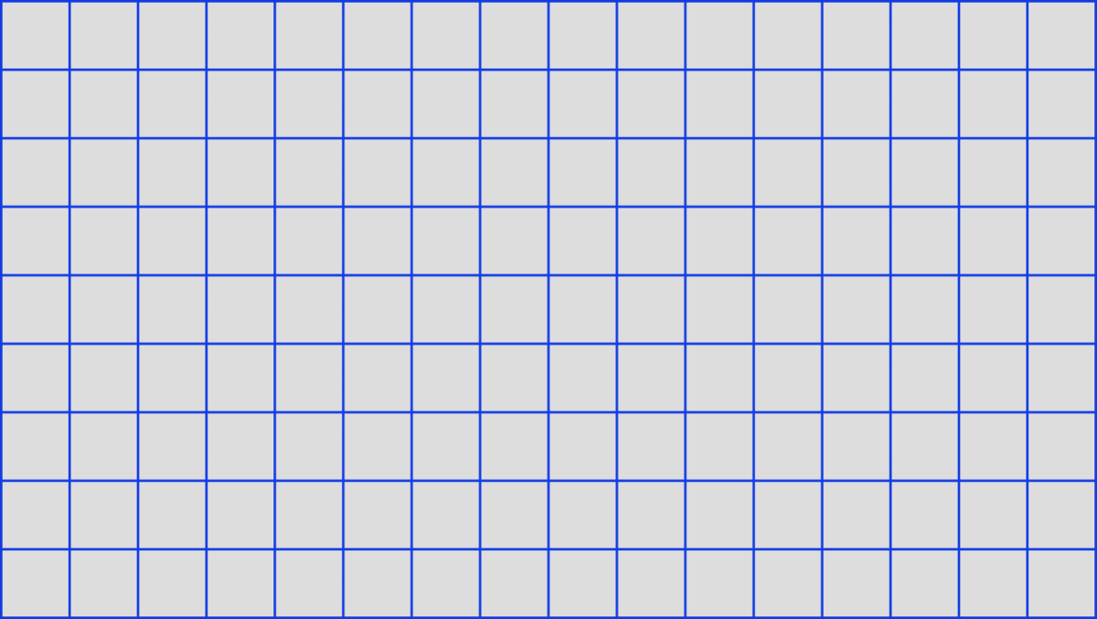
Давайте, порешаем!
Учитель должен выбрать двух из 5 учеников и отправить на соревнования. Сколько разных способов такого выбора существует?

Slide 7
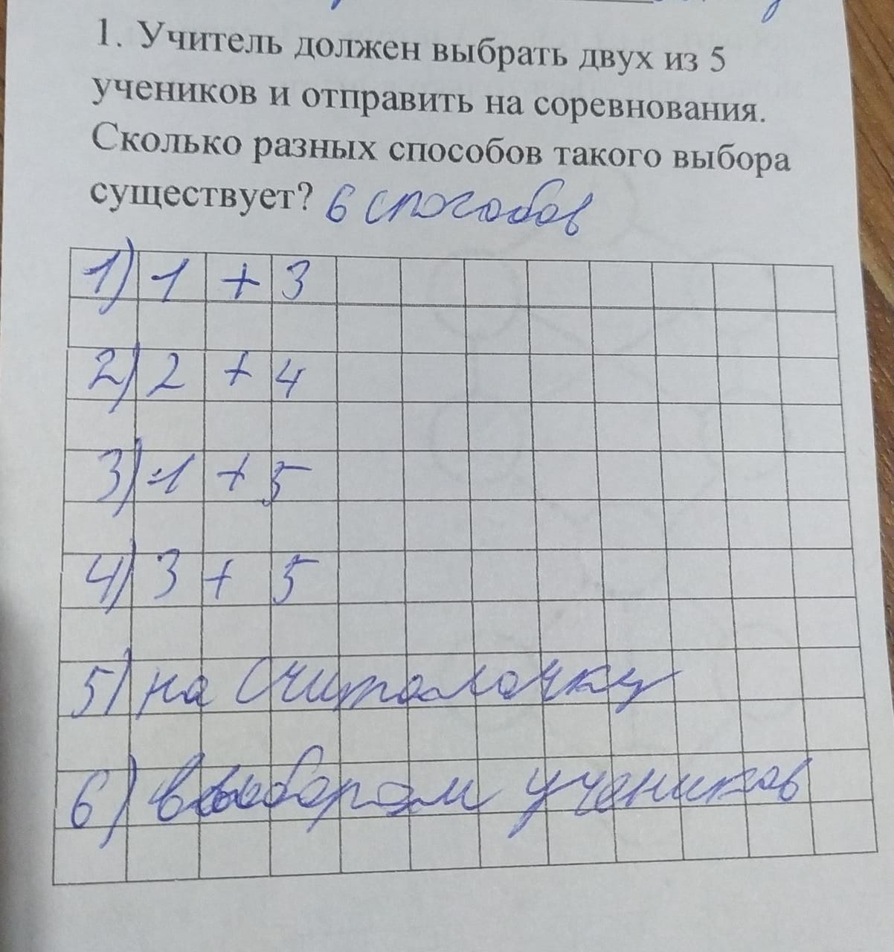
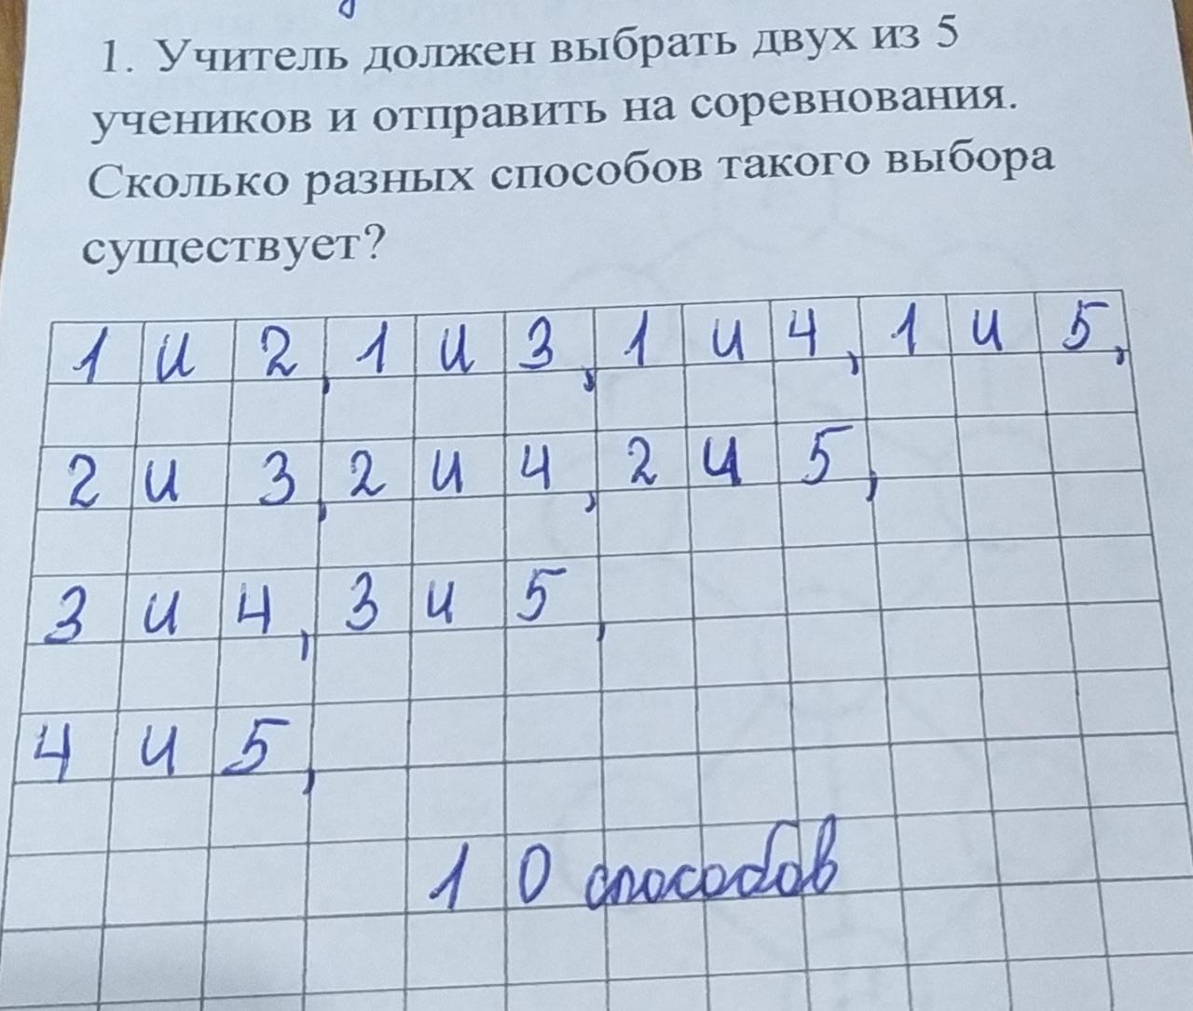
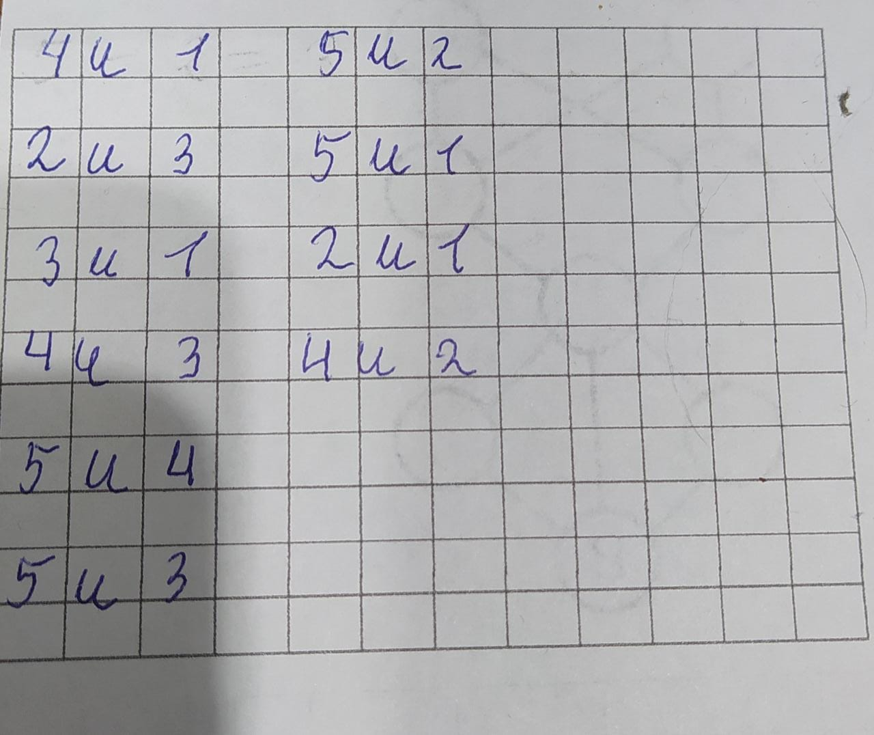
Варианты решения задачи
4 класс

Slide 8
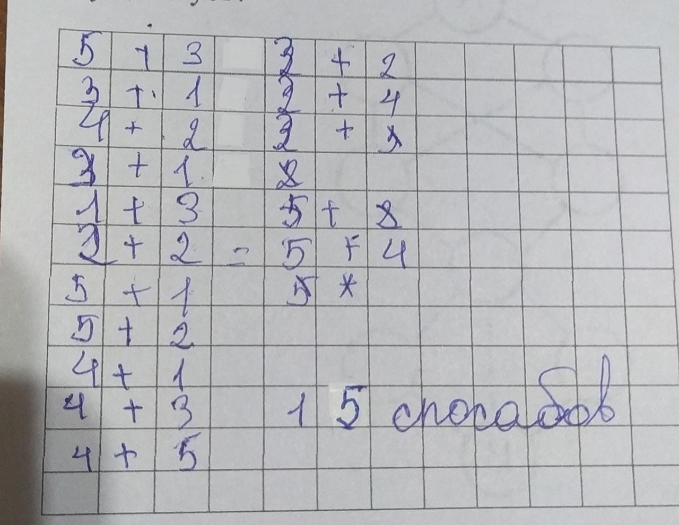
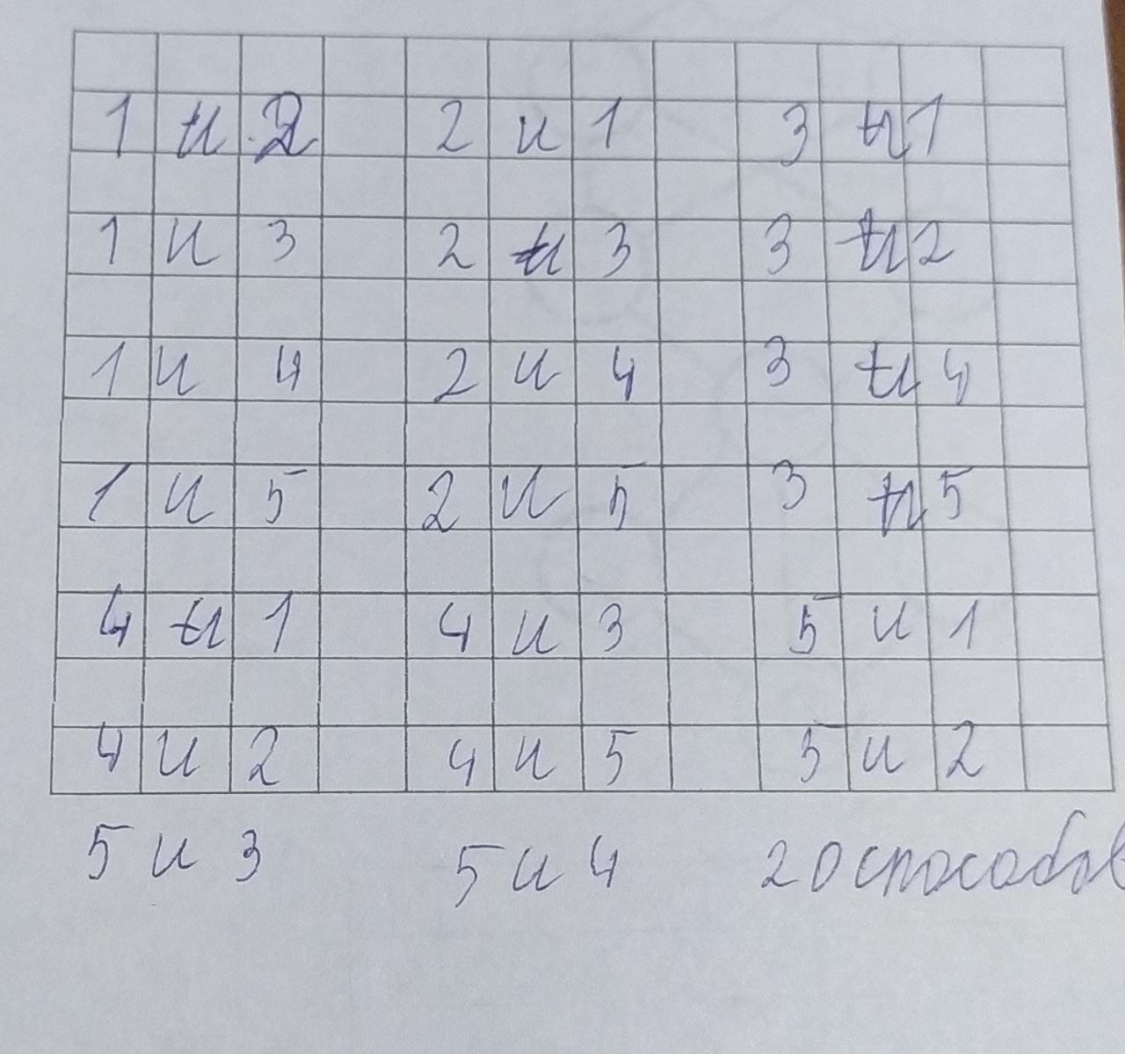

Slide 9
Комбинаторика
Задачи выбора
Задачи расположения элементов в соответствии с заданными правилами

Slide 10
Способы решения комбинаторных задач
Перечисление (полный перебор) вариантов
Составление таблицы возможных вариантов
Применение комбинаторного правила умножения
Дерево возможных вариантов

Slide 11
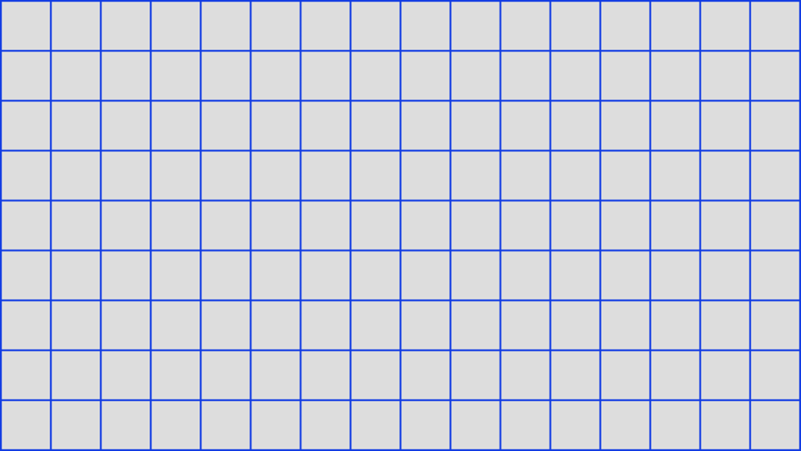
Какие трехзначные числа можно составить из цифр 1, 3, 4,5 ? Цифры не должны повторяться.
Перечисление (полный перебор) вариантов

Slide 12
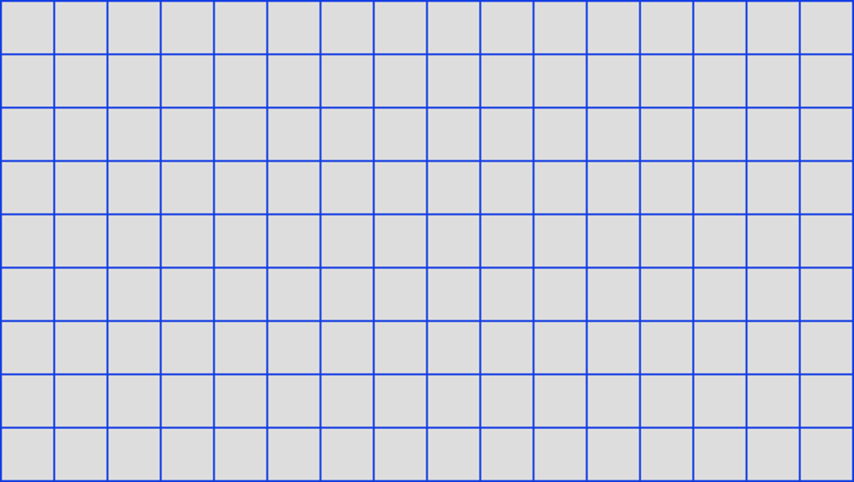
Дерево возможных вариантов

Slide 13
Составление таблицы возможных вариантов
 | 1 | 3 | 4 | 5
1
3
4
5

Slide 14
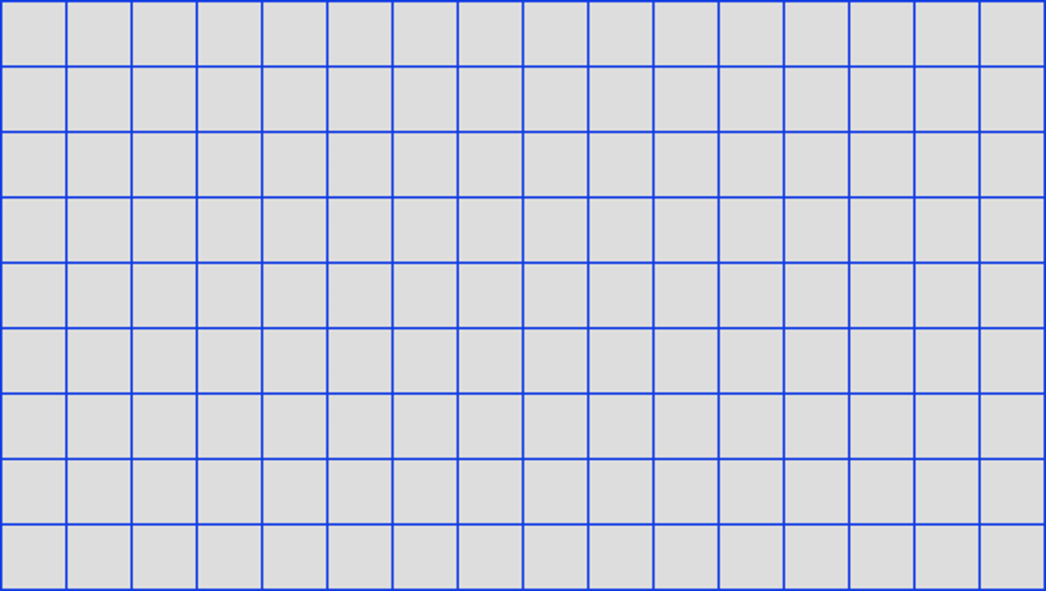
Применение комбинаторного правила умножения

Slide 15
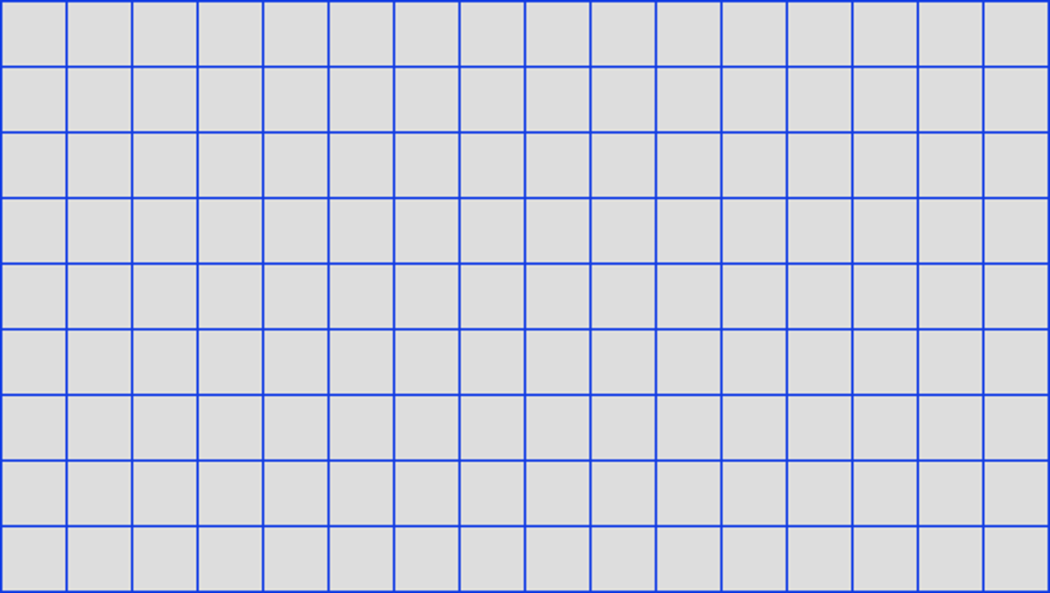
В классе 24 ученика. Они дежурят парами. Никто не может менять свою пару. Жанар и Сания в последний раз дежурили в понедельник. В какой день настанет их очередь в следующий раз? (ученики учатся 5 дней)

Slide 16
Учитель
Младшая
БИЛ
НИШ
Алтын Тұғыр
Алтын Түлек
Алтын Сақа
Мама
Ребенок
Ребенок
Ж
А
М

Slide 17
Задачи «Кто есть кто?»
Отношения между предметами
Воссоздание цепочки данных отношений
Результат

Slide 18
Методы решения задач «Кто есть кто?»
Таблицы истинности
Графы
Рассуждение

Slide 19
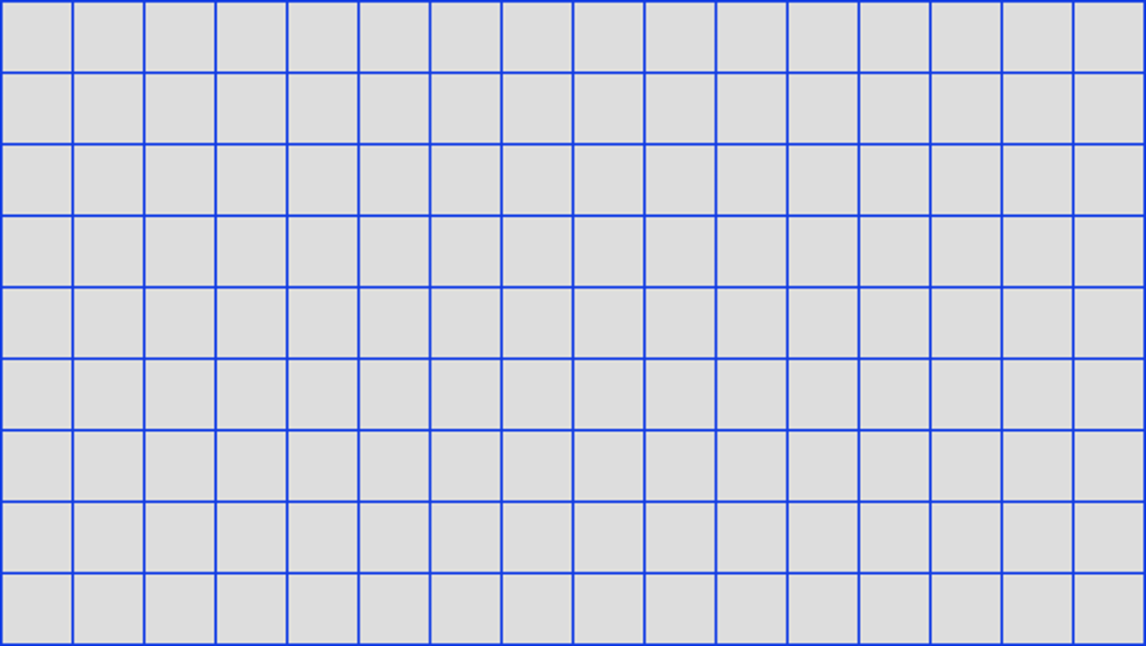

На одной улице стоят в ряд 4 дома, в каждом из которых живёт по одному человеку. Их зовут Василий, Семён, Геннадий и Иван. Известно, что все они имеют разные профессии: скрипач, столяр, охотник и врач. Известно, что:
— столяр живёт правее охотника;
— врач живёт левее охотника;
— скрипач живёт с краю;
— скрипач живёт рядом с врачом;
— Семён не скрипач и не живёт рядом со скрипачом;
— Иван живёт рядом с охотником;
— Василий живёт правее врача;
— Василий живёт через дом от Ивана.
Определим, кто где живёт.

Slide 20
"Симфонический оркестр".
В симфонический оркестр приняли на работу трёх музыкантов: Николая, Тимура и Аскара, умеющих играть на скрипке, флейте, альте, кларнете, гобое и трубе.
Известно, что:
1. Тимур самый высокий;
2. Играющий на скрипке меньше ростом играющего на флейте;
3. Играющие на скрипке и флейте и Николай любят пиццу;
4. Когда между альтистом и трубачом возникает ссора, Тимур мирит их;
5. Николай не умеет играть ни на трубе, ни на гобое.
Определите на каких инструментах играет каждый из музыкантов, если каждый владеет двумя инструментами?
Таблица истинности
 | скрипка | флейта | альт | кларнет | гобой | труба
Николай
Тимур
Аскар

Slide 21
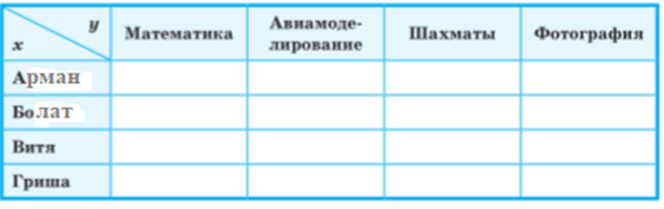
В летнем лагере в одной палатке жили Арман, Болат, Витя и Гриша. Все они разного возраста, учатся в разных классах (с 7-го по 10-й) и занимаются в разных кружках: математическом, авиамодельном, шахматном и фотокружке. Выяснилось, что:
— фотограф старше Гриши;
— Арман старше Вити, а шахматист старше Армана;
— в воскресенье Арман с фотографом играли в теннис, а Гриша в то же время проиграл авиамоделисту в городки.
Определим, кто в каком кружке занимается.

Slide 22
Выберите наиболее удобный для вас способ решения и решите предложенные задачи.
Отцу Ернара 35 лет, матери 32 года, сестре 3 года. Сколько сейчас Ернару, если через 5 лет сумма возрастов всех четырех будет равна 100?
У детей по имени Айнур, Берик и Сагат 260 игрушек. У Айнур игрушек на 30 больше, чем у Берика. А количество игрушек Берика превышает на 10, трехкратное количество игрушек Сагата. Сколько игрушек у Айнур?

Slide 23
ЛОГИКА
Учит отличать «ложь» от «истины»
Упорядочивает жизнь
Помогает выделить важное
Формирует привычку анализировать свои и чужие суждения
Улучшает память

Slide 24

Спасибо за внимание!
Познавайте,
решайте, совершенствуйтесь!

